Slide 1
信息学院
毕业论文答辩
《基于SVM_Adaboost算法的选股模型》
学校名称：中国人民大学
指导老师：殷弘
报告人：刘子淳

Slide 2
01
选题背景
02
论文结构
03
研究方法
04
实证研究
05
结果分析
06
结论

Slide 3
01
选题背景

Slide 4
01
选题背景
股票市场的广泛影响力
传统技术分析手段落后
股票市场不仅是国家经济的晴雨表，是国家经济金融体系的重要组成部分。近年来，随着中国金融市场化的不断发展，以及金融投资知识的不断普及，股票市场的范围和规模不断扩大，越来越多的机构和个人选择参与到股票市场中。
传统方法包括基本分析法、技术分析法和建立模型分析等等，对股票市场的分析较为依赖研究者的经验。研究者的主观倾向会对分析结果产生较大影响。随着股市数据和指标的不断增多，这一类研究方法已渐渐无法满足研究的需要。
数理金融模型兴起
机器学习方法在金融领域的应用
马克维茨的投资组合理论首次将数学模型引入金融领域，Fama和French提出的三因子模型则奠定了多因子选股模型的基石。
神经网络、支持向量机、Adaboost算法等在金融领域集中于价格预测，对于选股模型的尝试仍然不多。

Slide 5
02
论文结构

Slide 6
02
论文结构
结论
绪论
六.结论
一.绪论
对研究结果进行总结，发现研究过程中的不足，对未来研究进行展望
阐述介绍金融领域的研究发展，从定性到定量，以及机器学习方法在金融领域的应用情况。
结果分析
五.结果分析
二.研究背景
研究背景
从准确率和召回率两个方面对实证结果进行分析
介绍了Adaboost算法的发展经历，基分类器多样性对算法的意义；介绍了SVM在避免过拟合的优越性；以及介绍了SVM_Adaboost的可行性与应用。
实证研究
四.实证研究
三.理论与方法
理论方法
分别使用Adaboost、SVM、SVM_Adaboost建立选股模型，选取数据，整理后分别使用三个模型进行检验
Adaboost算法流程；SVM数学原理与示意图；改进的SVM_Adaboost算法流程。

Slide 7
03
研究方法

Slide 8
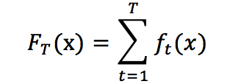
3.1
研究方法：Adaboost算法
弱学习器
Boosting算法
训练弱学习器比强学习器容易
从学习一个弱分类器出发，不断地学习，从而创建多个简单的并且弱可学习的基本分类器，再将这些基本分类器集成产生精度更高的强分类器。
强可学习与弱可学习的等价性
Adaboost算法
所有弱学习算法都可以通过集成和组合提升为强可学习算法。

Slide 9
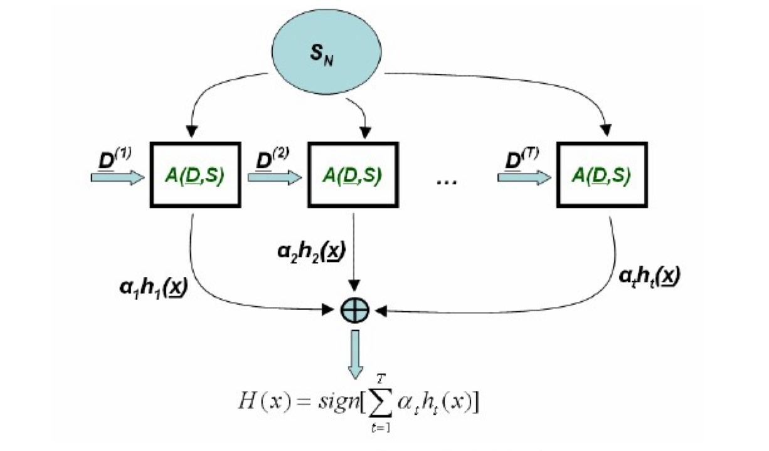
3.1
研究方法：Adaboost算法
Notes:
由于exp-αmtiymxi是指数函数，当tiymxi<0，即该弱分类器的判别分类与训练样本分类不同时，exp-αmtiymxi>1,误分类的样本权重得以增大。反之，正确分类的样本权重变小。

Slide 10
3.1
研究方法：Adaboost算法
开始
训练集数据{(x1,y1),(x2,y2),…,(xn,yn)}
初始化权重矩阵w(i) = 1/n
m=1
最大循环次数M
计算误差εm
在当前权重上训练基分类器yi
判断
得到最终分类器Y
m<M
m=M
计算当前分类器系数αm
更新样本权重w
m=m+1

Slide 11
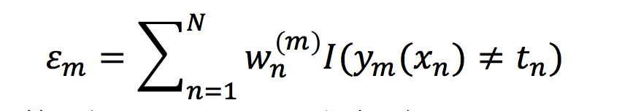
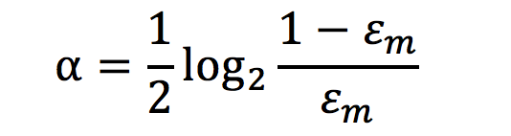
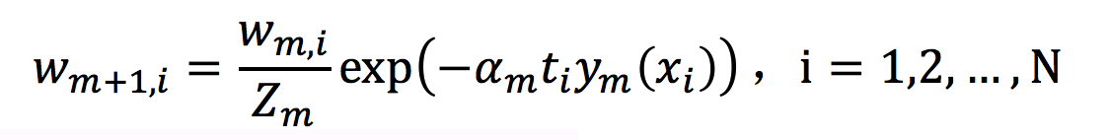
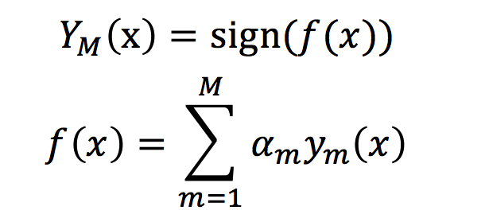
3.1
研究方法：Adaboost算法
最小化权重误差εm：
当前分类器系数αm：
更新样本权重分布D：
最终分类器Y：
Notes:
由于exp-αmtiymxi是指数函数，当tiymxi<0，即该弱分类器的判别分类与训练样本分类不同时，exp-αmtiymxi>1,误分类的样本权重得以增大。反之，正确分类的样本权重变小。

Slide 12
3.2
研究方法：SVM
最优超平面
线性支持向量机
非线性支持向量机
对于二类分类问题，Support Vector Machine的学习策略就是间隔最大化，因此可以形式化为一个求解凸二次规划的问题，也等价于正则化的合页损失函数的最小化问题，支持向量机的学习算法是求解凸二次规划的最优化算法。关于支持向量机的理论方法我们将分为三个部分。

Slide 13
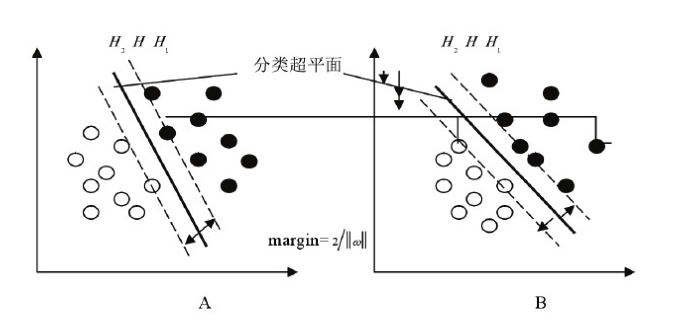
3.2
研究方法：SVM
考虑二类分类问题时，假设训练样本集是线性的，即存在一线性的界面将这些样本分开，那么这样的线性分类面有无数个。画出分别经过两类样本中距离分类界面最近的点的平行分类面，这两个分类面的距离达到最大时，最优超平面正好在这两个平面的中间。最优的分类器就是要找到这一最优超平面，使得在样本被正确分类的情况下，分类间隔达到最大。
最优超平面

Slide 14
3.2
研究方法：SVM
最优超平面
线性支持向量机
非线性支持向量机
对于二类分类问题，Support Vector Machine的学习策略就是间隔最大化，因此可以形式化为一个求解凸二次规划的问题，也等价于正则化的合页损失函数的最小化问题，支持向量机的学习算法是求解凸二次规划的最优化算法。关于支持向量机的理论方法我们将分为三个部分。

Slide 15
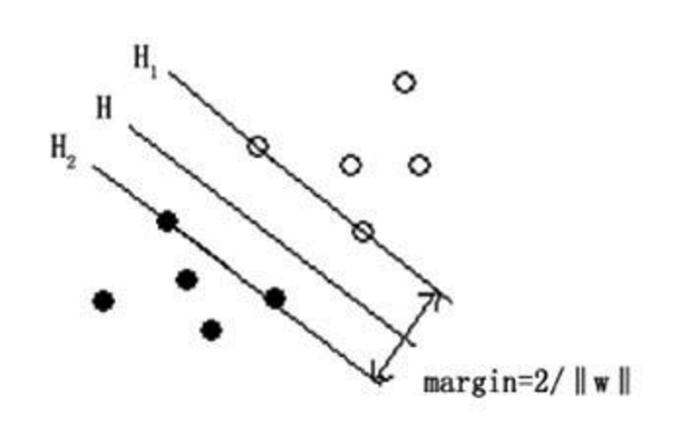
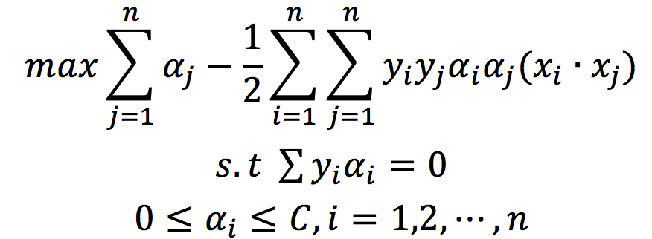
3.2
研究方法：SVM
LSVM分类的求解问题最终转化为求
该优化最大值问题：
线性支持向量机
给定线性可分训练数据集，通过间隔最大化或等价地求解相应的凸二次规划问题学习得到的分离超平面为
w*⋅x+b*=0
以及相应的分类决策函数
f(x)=sign(w*⋅x+b*)
称为线性可分支持向量机。

Slide 16
3.2
研究方法：SVM
最优超平面
线性支持向量机
非线性支持向量机
对于二类分类问题，Support Vector Machine的学习策略就是间隔最大化，因此可以形式化为一个求解凸二次规划的问题，也等价于正则化的合页损失函数的最小化问题，支持向量机的学习算法是求解凸二次规划的最优化算法。关于支持向量机的理论方法我们将分为三个部分。

Slide 17
3.2
研究方法：SVM
非线性支持向量机
现实中许多问题都是线性不可分的，此时可以使用非线性分类器进行分类。其思想是把输入空间的数据映射到某个高维特征空间，在该空间中数据是线性可分的，可以找到合适的线性分类面。而且，通过使用核技巧选择合适的核函数，还可以避免在高维空间计算的复杂度，解决“维数灾难”的问题。

Slide 18
3.2
研究方法：SVM
一般来说常用的核函数K(xi,xj)有以下四种形式：
线性核函数：K(xi,x)=(xi,x)。
多项式核函数：K(xi,x)=(xi,x+1)d。
Gauss径向基核函数（RBF）: K(xi,x)=exp(-x-xi22σ2)，
其中σ是核函数的宽度参数，xi是中心。
Sigmoid核函数：K(xi,x)=tanh(v(xi,x)+c
非线性支持向量机
现实中许多问题都是线性不可分的，此时可以使用非线性分类器进行分类。其思想是把输入空间的数据映射到某个高维特征空间，在该空间中数据是线性可分的，可以找到合适的线性分类面。而且，通过使用核技巧选择合适的核函数，还可以避免在高维空间计算的复杂度，解决“维数灾难”的问题。

Slide 19
3.3
研究方法：SVM_Adaboost
使用支持向量机作为Adaboost算法的基分类器，有效弥补了基础Adaboost算法不擅于处理高维数据的的问题。
对SVM来说，应用Adaboost方法可以降低因核函数与核参数的选择而造成的误差；
弱分类器
而过往的研究表明，SVM虽然有很多优点，但在应用于如金融、图像等某些高维度、非线性领域分类，往往不管如何调整核函数以及其参数其表现都不好。
而对Adaboost来说，通过使用RBFSVM方法，可以通过迭代调整σ值的方法来极大增强基分类器的多样性，因而可以提升Adaboost算法的整体性能。

Slide 20
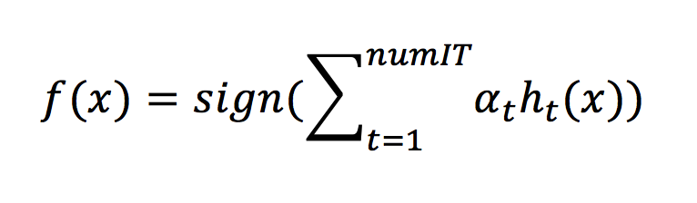
3.3
研究方法：SVM_Adaboost
更新核参数
开始
输入
权重初始化
判断
训练
SVM
计算
误差
判断
计算SVM系数
更新
权重
得到输出
输入： 样本集：{x1,y1,x2,y2,…,xn,yn}
初始RBF参数σ，σini；允许的参数σ的最小值，σmin；
迭代步长，σstep；惩罚参数C；最大循环次数numIT
输出：

Slide 21
04
实证研究

Slide 22
04
实证研究：数据来源
数据来源：国泰安经济金融研究数据库
上市公司股票行情数据选择的是2012年1月1日至2015年12月31日的年度数据，
上市公司的财务报表数据来自2011至2014年的上市公司年报数据。
本文剔除了上市时间在数据采集范围内对应年该股票的数据项，不将其纳入分析范围。
最终，训练集合的样本大小为5273例，测试集合的样本大小为1905例。

Slide 23
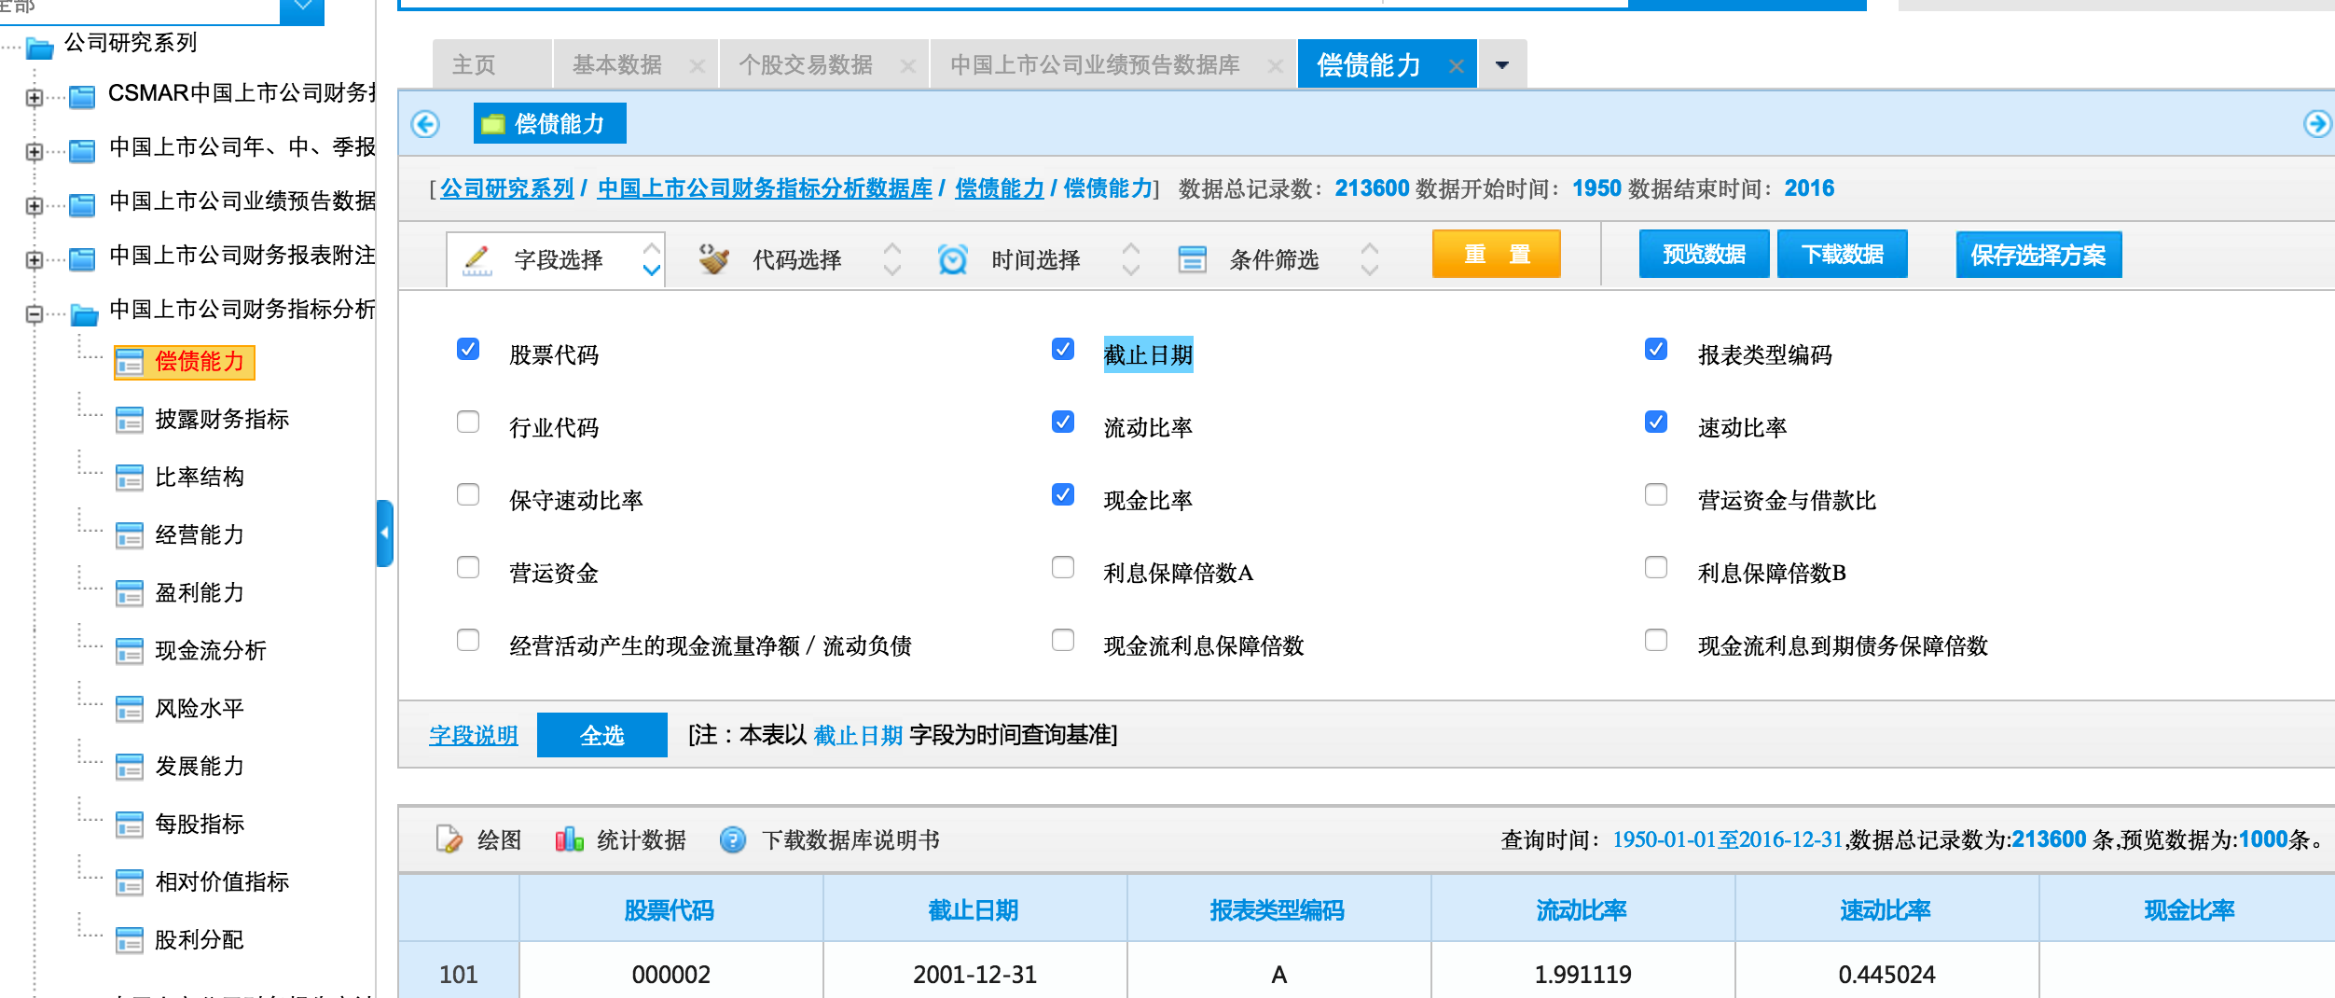
04
实证研究：数据来源

Slide 24
04
实证研究：因子选择
因子选择：
传统的价值型投资认为股票价格会趋于内在价值，因此分析师尝试寻找价格被低估的股票，
即市场价格低于内在价值的股票进行投资。
而成长型投资策略则倾向于投资营业收入与净利率高于市场平均水平，具有较大的成长性的公司，
通过未来股价上涨获益。
由于本文将年收益率作为分类标签，这就需要我们同时考虑股票的价值性和成长性，
为了全面合理地衡量上市公司股票的特征，结合上市公司财务年报所提供的信息，
我们选取了发展能力、偿债能力、每股指标、现金流分析、比率结构、盈利能力、相对价值、经营能力，
八个维度共计59个指标对股票进行建模分析。

Slide 25
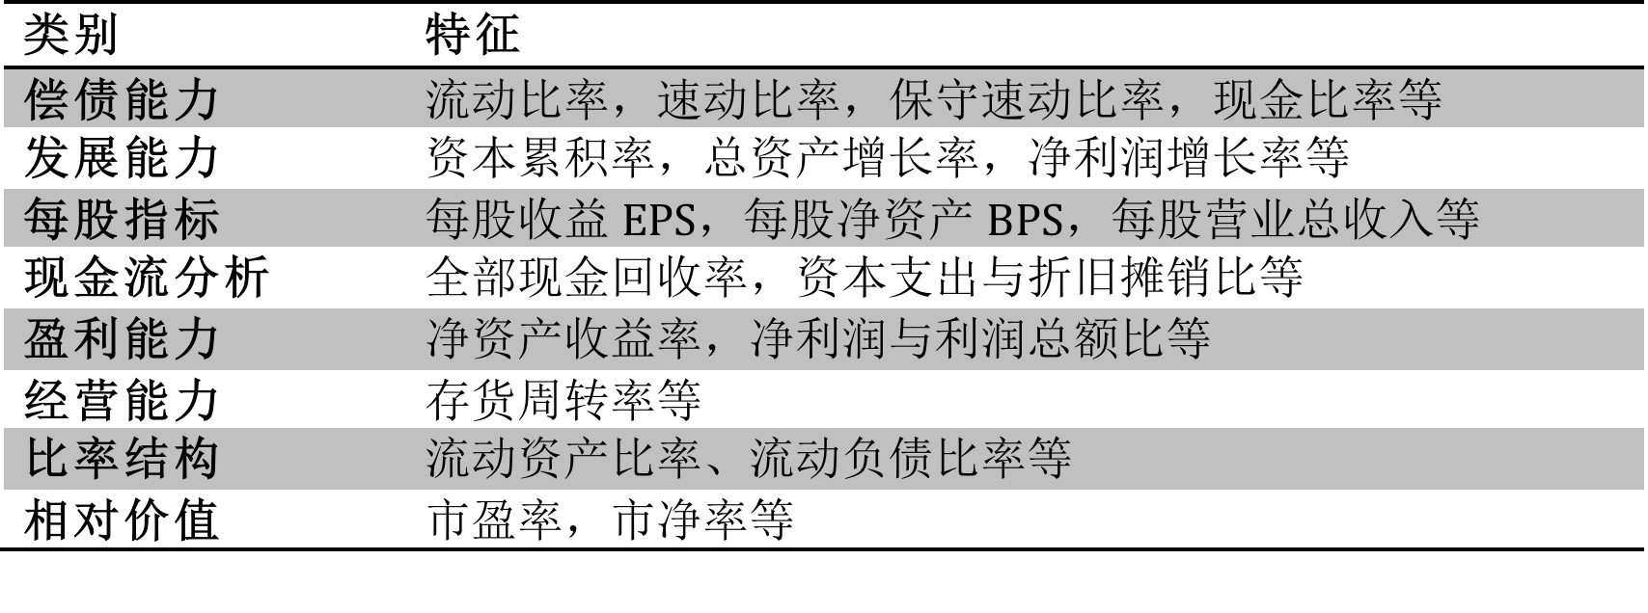
04
实证研究：因子选择
因子选择：

Slide 26
04
实证研究：数据整合
数据整合： Stata
使用Stata软件对报表数据进行整合、数据归整化、训练标签转化等操作

Slide 27
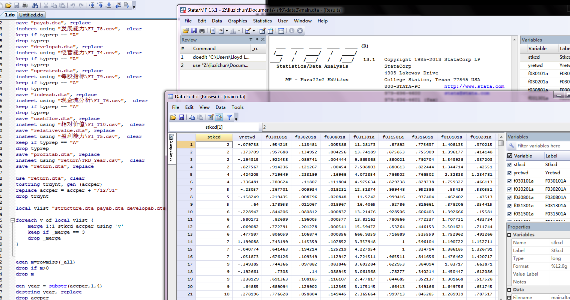
04
实证研究：数据整合

Slide 28
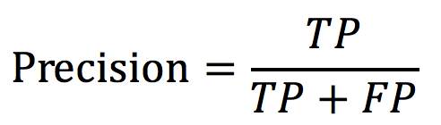
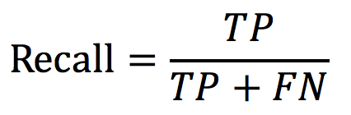
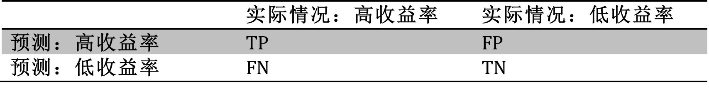
04
实证研究：评价指标
评价指标：
对于某一个类别，若我们用
TP表示样本空间中被正确分类的该类别样本数量，
FP表示被错判成该类的其他类别样本数量，
FN表示该类别被错判成其他类别的样本数量，
TN表示其他类别被正确分类的样本数量。
准确率Precision
召回率Recall

Slide 29
05
结果分析

Slide 30
05
结果分析：Adaboost
使用基本Adaboost算法模型进行训练和分类：

Slide 31
05
结果分析：SVM
使用基于RBF核函数的支持向量机模型进行训练和分类：

Slide 32
05
结果分析：SVM_Adaboost
使用SVM_Adaboost模型进行训练和分类：

Slide 33
06
结论

Slide 34
06
结论
本文中，我们提出并实现了基于Adaboost算法和RBFSVM的选股模型，
利用该模型选取股市中具有高收益率的股票。

Slide 35
06
结论
本文中，我们提出并实现了基于Adaboost算法和RBFSVM的选股模型，
利用该模型选取股市中具有高收益率的股票。
提出将结合的SVM_Adaboost算法应用于选股模型

Slide 36
06
结论
本文中，我们提出并实现了基于Adaboost算法和RBFSVM的选股模型，
利用该模型选取股市中具有高收益率的股票。
提出将结合的SVM_Adaboost算法应用于选股模型
SVM_Adaboost选股模型，
在优质股票的分类上获得了更高的准确率，进一步提升了效果

Slide 37
06
结论
本文中，我们提出并实现了基于Adaboost算法和RBFSVM的选股模型，
利用该模型选取股市中具有高收益率的股票。
提出将结合的SVM_Adaboost算法应用于选股模型
SVM_Adaboost选股模型，
在优质股票的分类上获得了更高的准确率，进一步提升了效果
不足：股票因子选择待提高、改进模型训练速度较慢等等

Slide 38
感谢聆听！
THANK YOU!
《基于SVM_Adaboost算法的选股模型》
学校名称：中国人民大学
指导老师：殷弘
报告人：刘子淳

